Slide 1
Estudo de Caso Fórmula 1
Gregory Oliveira Melo
gregoryomelo@gmail.com

Slide 2

Apresentação
Possuo graduação em Engenharia Mecânica (CEFET-RJ).
Cursei o MBA em Gestão Empresarial da FGV.
Trabalho há 14 anos na Petrobras, sendo que estive como coordenador por 6 anos.
Utilizo planilhas eletrônicas e linguagens de programação interpretáveis há mais de 15 anos.
Atualmente, estudo técnicas de apresentação de dados (storytelling), linguagens de programação (R e Python) e algoritmos de aprendizado de máquinas (machine learning).

Slide 3

Sumário
Cenário Proposto
Dados Utilizados
Resultado Final
Processamento Realizado
Comentários Finais
Apêndices
Link para esta apresentação com meus comentários em vídeo

Slide 4
Cenário Proposto

Slide 5
Produto solicitado
Uma empresa de marketing quer criar uma apresentação interativa para um potencial cliente que quer contratar uma campanha para o patrocínio de uma das equipes que participam da Fórmula 1.
A empresa entra em contato com a DataLP para que possamos juntos elaborar a apresentação e também uma análise de dados de interesse em Fórmula 1 em nosso país e no mundo.
Em relação a Fórmula 1, iremos apresentar como o campeonato mudou desde sua criação e relacionar possíveis impactos ao cliente do nosso cliente.
Para interesse, utilizaremos os dados do Google Trends.

Slide 6
Dados utilizados
Utilização de API e Python script

Slide 7
Ergast Developer API (Dados Fórmula 1)
Os dados entreguem em forma de CSV foram substituídos por consultas ao Ergast Developer API (http://ergast.com/mrd/).
Os dados disponibilizados foram importados e foi feita uma primeira análise. Para fazer com que os filtros funcionassem corretamente, alguns relacionamentos padrões foram inativados. Maiores informações no Apêndice.
Realizando a consulta diretamente pela API, o modelo de dados ficou bem mais simples, dado que a saída é uma tabela sem nenhuma normalização.
Um ponto positivo da conexão direta com API é que isso evita possíveis corrompimentos de caracteres com acento, por exemplo.
Para evitar idas constantes ao serviço da API durante o desenvolvimento, os dados foram coletados e estocados em uma planilha do Excel (f1_from_api_results.xlsx). Nenhuma alteração foi feita nesse ambiente. Todo o tratamento dos dados ficou na camada Power BI. Código de conexão a API disponível no Apêndice.

Slide 8
Google Trends e pytrends
pytrends é uma biblioteca não oficial para requisitar os dados do Google Trends. Para pequenos volumes de dados, essa biblioteca atende muito bem. Volumes maiores de tráfego precisam ser melhor estudados.
Existe a possibilidade de colocar o Python script para ser chamado diretamente do Power BI. Contudo, optei por criar um Jupyter Notebook devido a comodidade para debugar o código. Maiores informações no Apêndice.
Em resumo, extrai termos que tenham relação com a Fórmula 1 e busquei os dados. Após isso, salvei os dados como CSV. Isso acarretou em corrompimento de alguns caracteres acentuados. Uma melhoria seria exportar esses dados.

Slide 9
Outras informações usadas
Para essa apresentação, escolhi usar as cores da marca da Fórmula 1. Caso tivemos uma potencial escuderia, poderíamos usar uma combinação entre elas ou até mesmo a paleta de cores do cliente da empresa que nos procurou.

Slide 10
Resultado Final

Slide 11
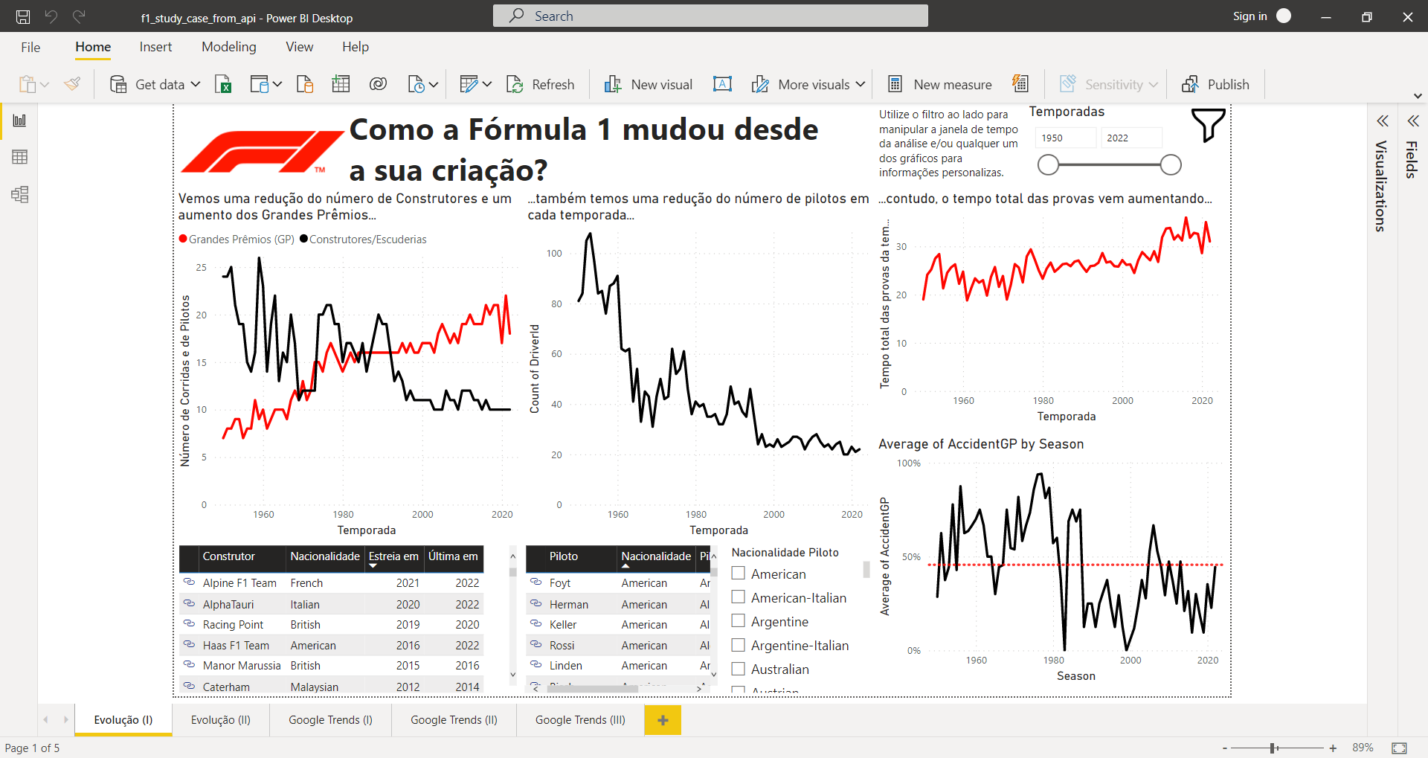
Link para apresentação/vídeo do dashboard na imagem abaixo.

Slide 12
Processamentos realizados
Modelo de dados, transformações e medidas criadas

Slide 13
Modelo de dados
Podemos dividir esse dashboard em dois submodelos:
História F1
Google Trends F1
Existe um relacionamento entre eles que é feito fisicamente pela tabela results_f1_trends e um relacionamento virtual feito a partir de fórmulas DAX.
Uma breve descrição de cada tabela com origem, transformações e outros comentários está no Apêndice.

Slide 14
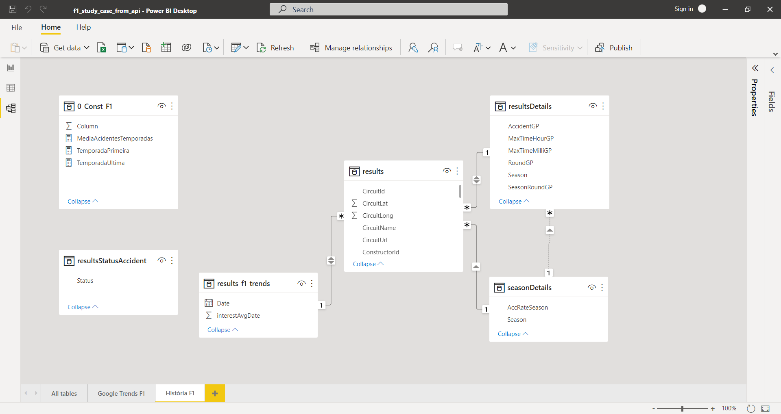

Slide 15
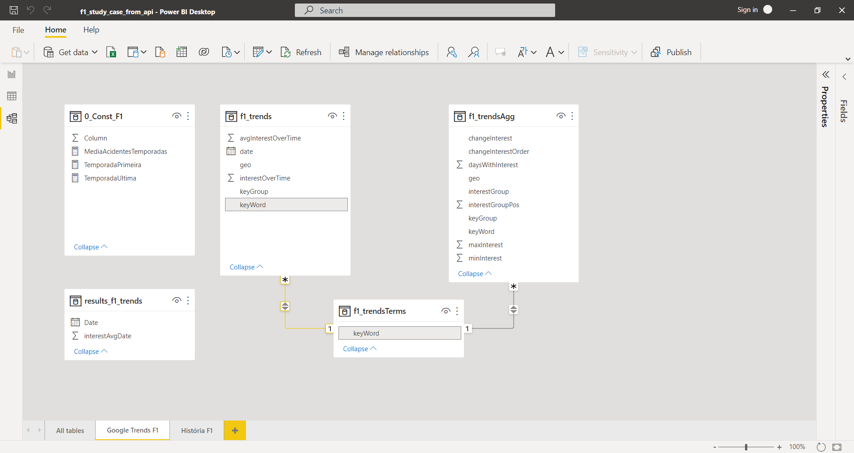

Slide 16
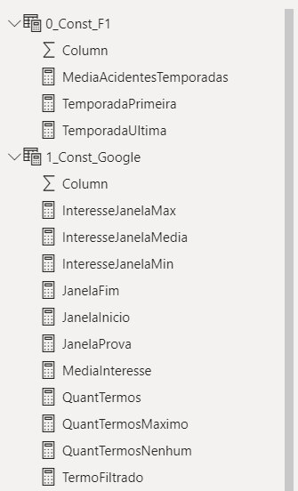
Medidas criadas
0_Const_F1
Medidas usadas nos gráficos das páginas Evolução;
1_Const_Google
Medidas usadas nos elementos das páginas Google Trends;
As medidas Interesse* e Janela* fazem um relacionamento virtual entre os modelos de dados para evitar um relacionamento de muito-com-muitos.

Slide 17
Comentários Finais
Sugestões de melhoria e aperfeiçoamento

Slide 18
“Datamorfose” ambulante...
Melhoria nas análises:
Em relação a aspectos de marketing, poderíamos avaliar possíveis outros impactos no esporte, como diversidade, por exemplo. Contudo, entendo que falar de marketing com Fórmula 1 seja um tema muito amplo e complexo devido o volume de dinheiro envolvido.
Em relação aos dados de trends, poderíamos avaliar o impacto local de cada prova alterando a localidade durante a requisição dos dados e depois comparando os locais de prova.
Ainda nas trends, poderiamos fazer uma análise temporal das series removendo ruído e sazonalidade para extrair se a tendência é aumento ou diminuição do interesse pelos termos.
Melhoria na extração dos dados :
Os dados vindos da API ou do Google Trends podem ser automatizados para atualização incremental. Como o tempo entre a elaboração desse dashboard e apresentação para vocês foi relativamente curta, preferi fazer as cargas isoladas, porém, com possibilidade de serem repetidas.
A utilização de arquivo CSV acarretou em corrompimento de caracteres acentuados. Seria necessário ver outras alternativas ou parametrização da função pandas.DataFrame.to_csv.

Slide 19
Obrigado!

Slide 20
Apêndice 1
Dashboard com dados disponibilizados e recriado com o novo modelo de dados

Slide 21
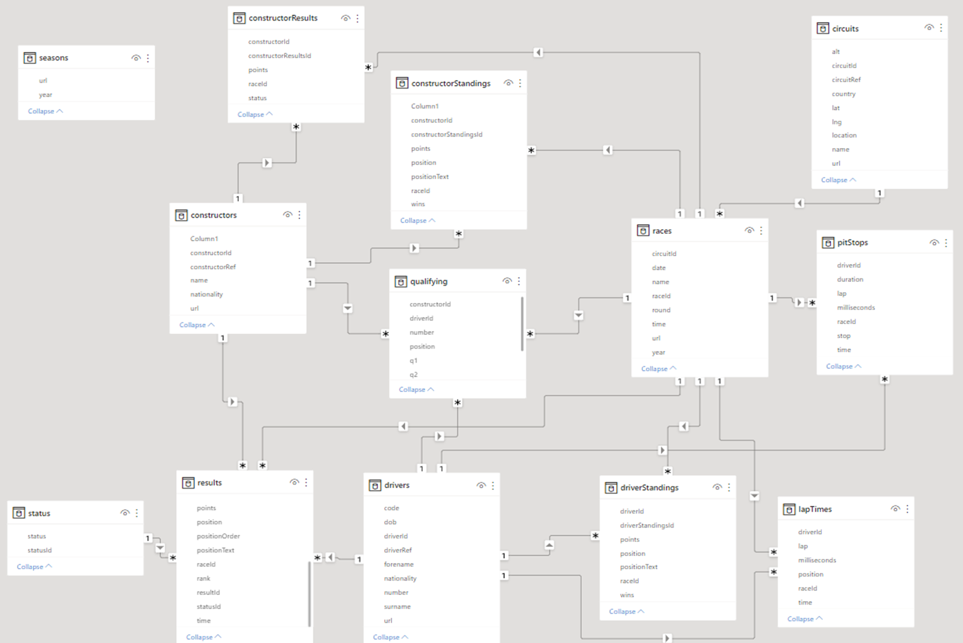
Modelo original de relacionamento entre os arquivos
Inativados para funcionamento dos filtros

Slide 22
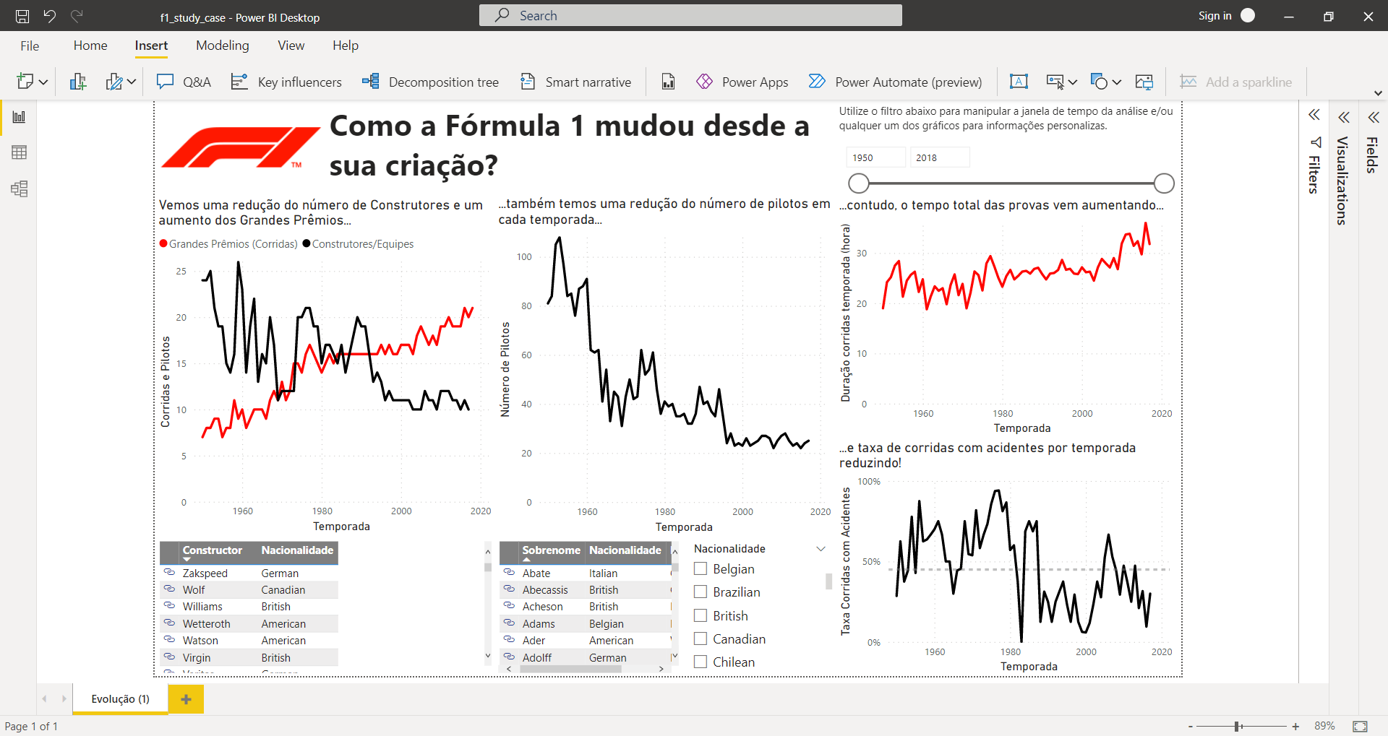
Exemplo da primeira página construída com os dados originais disponibilizados. (../versions/f1_study_case_csv_data.pbix)

Slide 23
Apêndice 2
Utilização do Excel para coletar os dados

Slide 24
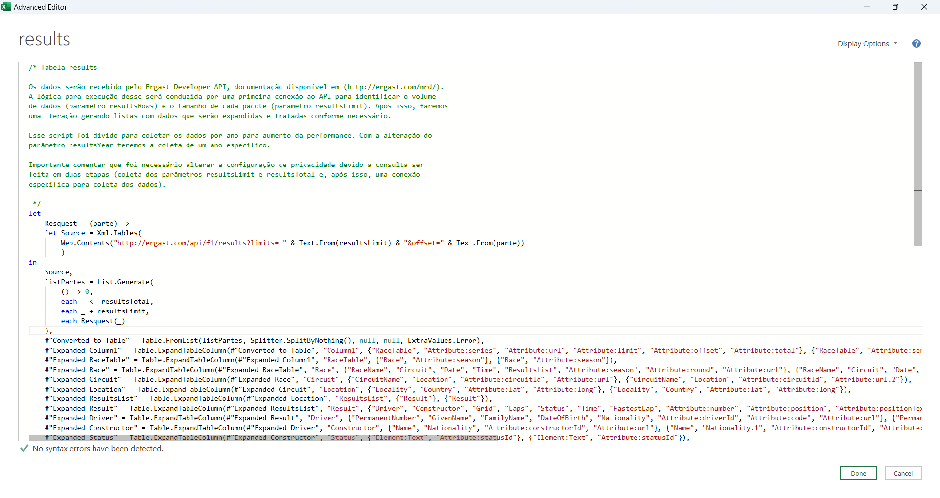

Slide 25
Apêndice 3
Python script no Power BI

Slide 26
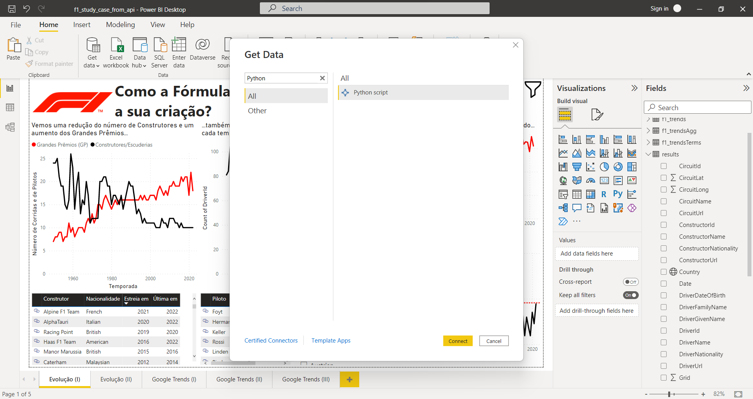

Slide 27
Apêndice 4
Tabelas e transformações

Slide 28
História F1: tabela results
Origem: dados da API (http://ergast.com/mrd/methods/results/)
Alterações realizadas:
expansões da tabela original da API;
alterações de tipo de dado;
renomeação de colunas;
criação de coluna chave compósito para temporada e prova (season+round);
criação de coluna para nome do piloto (DriverGivenName+DriverFamilyName).

Slide 29
História F1: tabela resultsStatusAccident
Origem: results
Alterações realizadas:
remoção de todas as colunas deixando somente a coluna Status;
remoção de linha duplicadas;
filtragem de status de acidentes.

Slide 30
História F1: tabela resultsDetails
Origem: results + resultsStatusAccident
Alterações realizadas:
criação de detalhamentos numéricos de cada prova das temporadas (tempo máximo utilizado para completar a prova e se a prova teve acidente com vítima)

Slide 31
História F1: tabela seasonDetails
Origem: resultsDetails
Alterações realizadas:
Agregação dos dados da tabela resultsDetails para as temporadas (definição da taxa de acidentes da temporada)

Slide 32
Google Trends F1: tabela f1_trendsTerms
Origem: results
Alterações realizadas:
Criação das categorias buscadas:
GeneralTerms: Formula 1, and F1;
RaceName;
CircuitName;
DriverName (colunas GivenName and FamilyName)
ConstructorName (column Name)
Foram extraídos somente os termos únicos de 2021 e 2022

Slide 33
Google Trends F1: tabela f1_trends
Origem: f1_trends.csv (python notebook)
Localização das pesquisas: Brasil (BR) e Mundo (WW)
Alterações realizadas:
Alterações de tipo de coluna
Calculo do interesse médio por cada termo

Slide 34
Google Trends F1: tabela f1_trendsAgg
Origem: f1_trends
Alterações realizadas:
Classificação de cada dia conforme interesse:
Nenhum = 0; Baixo < 30; Médio < 60; Alto > 60
Classificação de cada termo conforme interesse máximo e mínimo:
Nenhum Max=0; Grande Max=100; Pequeno Min=0; Médio demais casos

Slide 35
Google Trends F1: tabela results_f1_trends
Origem: results + f1_trends
Alterações realizadas:
Somente provas em 2021 e 2022;
Remoção de datas duplicadas;
Calculo da média do interesse em cada dia

